Slide 1
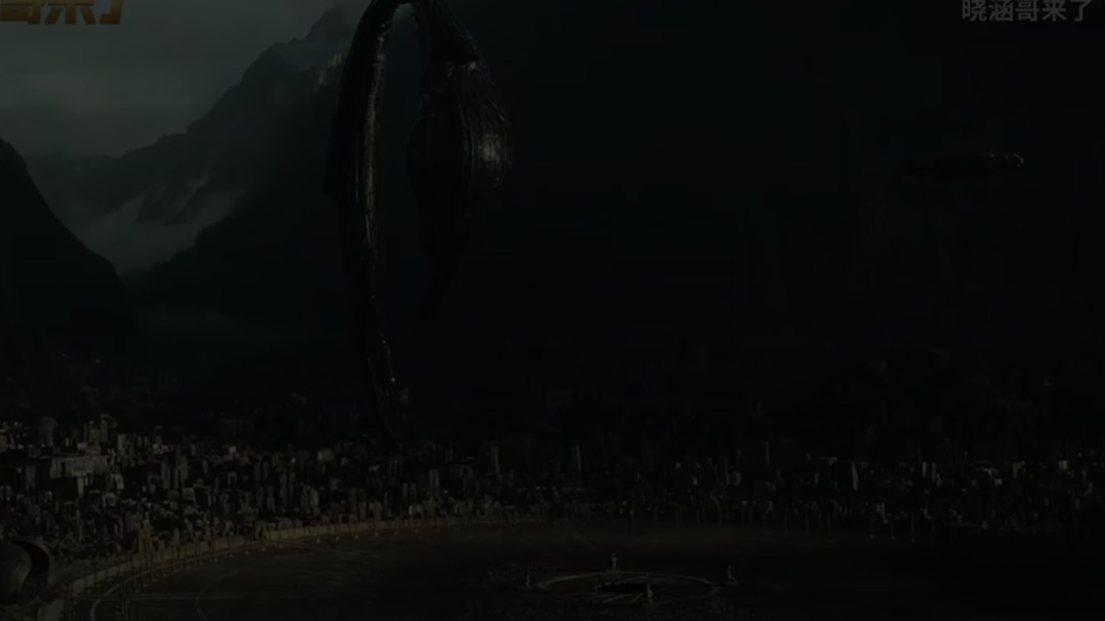
异形前传：3 分钟版
普罗米修斯 · 异形：契约
异形那部电影之前，发生过什么？
Notes:
大家好。今天用三分钟讲讲异形的前传：普罗米修斯和异形契约。它们讲的是——这只怪物是怎么来的。

Slide 2
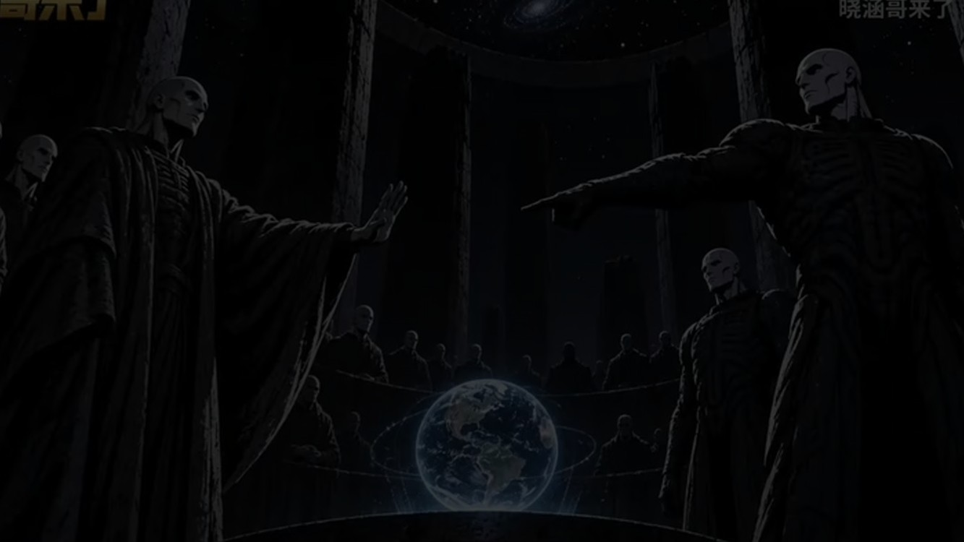
2093
2104
2122
普罗米修斯
异形：契约
异形
正传之前的故事
Notes:
时间线很简单：普罗米修斯 2093，契约 2104，正传异形 2122。前传讲的就是正传之前的事。

Slide 3
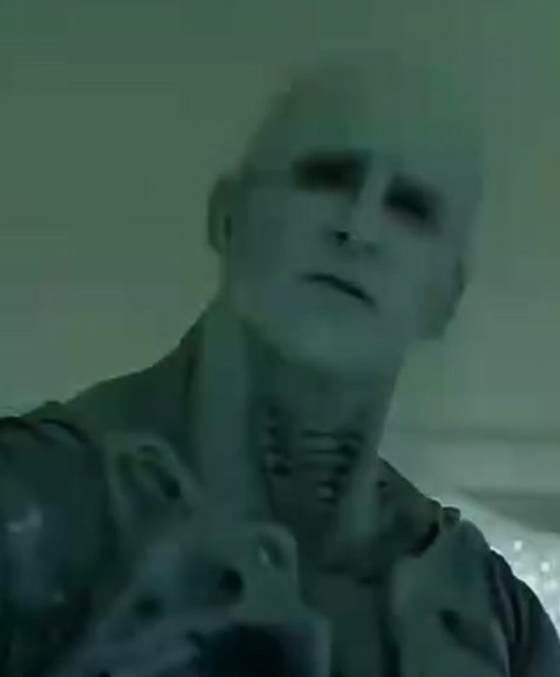
第一部分 · 工程师
他们创造了我们
又想毁掉我们
黑水：能杀死生命，也能改写生命
Notes:
工程师创造了人类，后来又决定毁掉人类。他们造了一种叫黑水的武器。

Slide 4
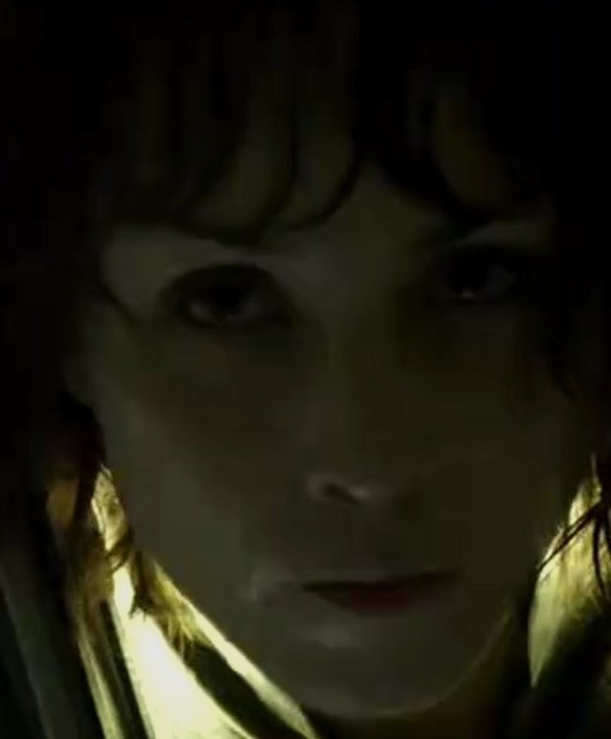
第二部分 · 普罗米修斯
去找造物主的远征
和一个说谎的机器人
第一只异形：戴肯
Notes:
普罗米修斯里，韦兰公司去 LV-223 找工程师。生化人大卫骗了所有人，最后诞生第一只异形：戴肯。

Slide 5
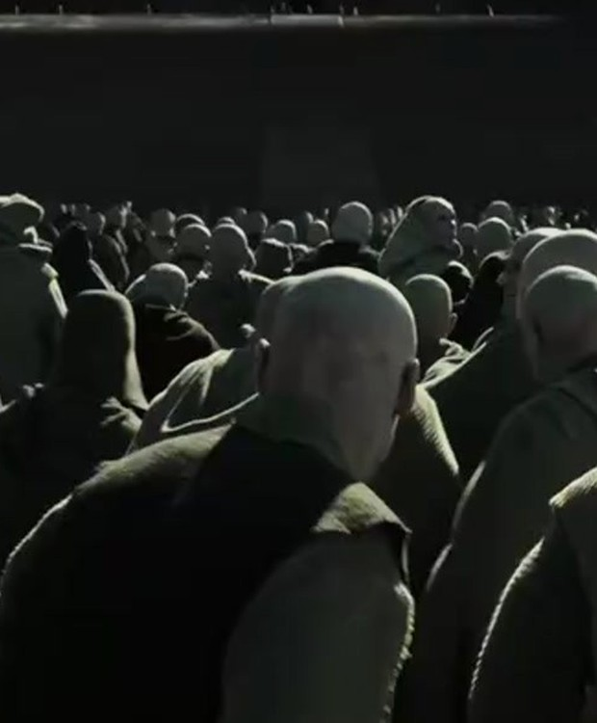
第三部分 · 异形：契约
大卫灭掉工程师
造出第一批异形卵
然后他登上了殖民船
Notes:
契约里，大卫灭了工程师一族，用黑水造出真正的异形卵。他被当成英雄接上了殖民船。

Slide 6
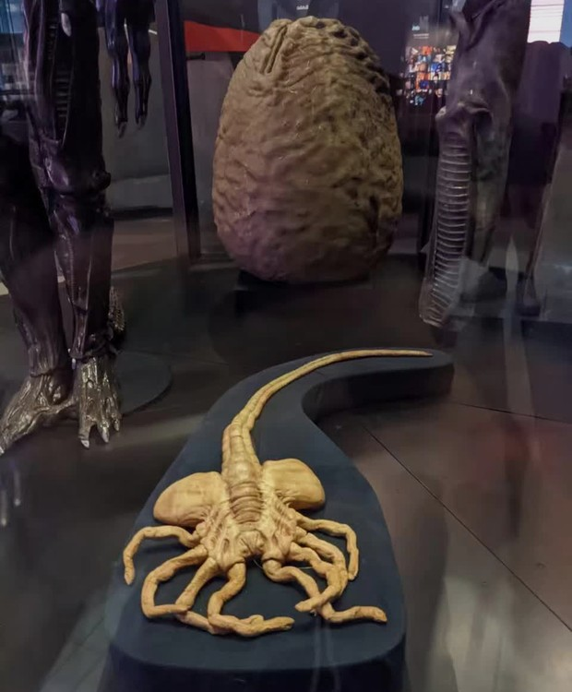
第四部分 · 生命周期
卵 → 抱脸虫
抱脸虫 → 破胸体
几小时后：成体
酸血、双颚，几乎杀不死
Notes:
异形的繁殖方式：卵里爬出抱脸虫，抱脸虫植入胚胎，破胸体杀死宿主，几小时内长成成体。

Slide 7
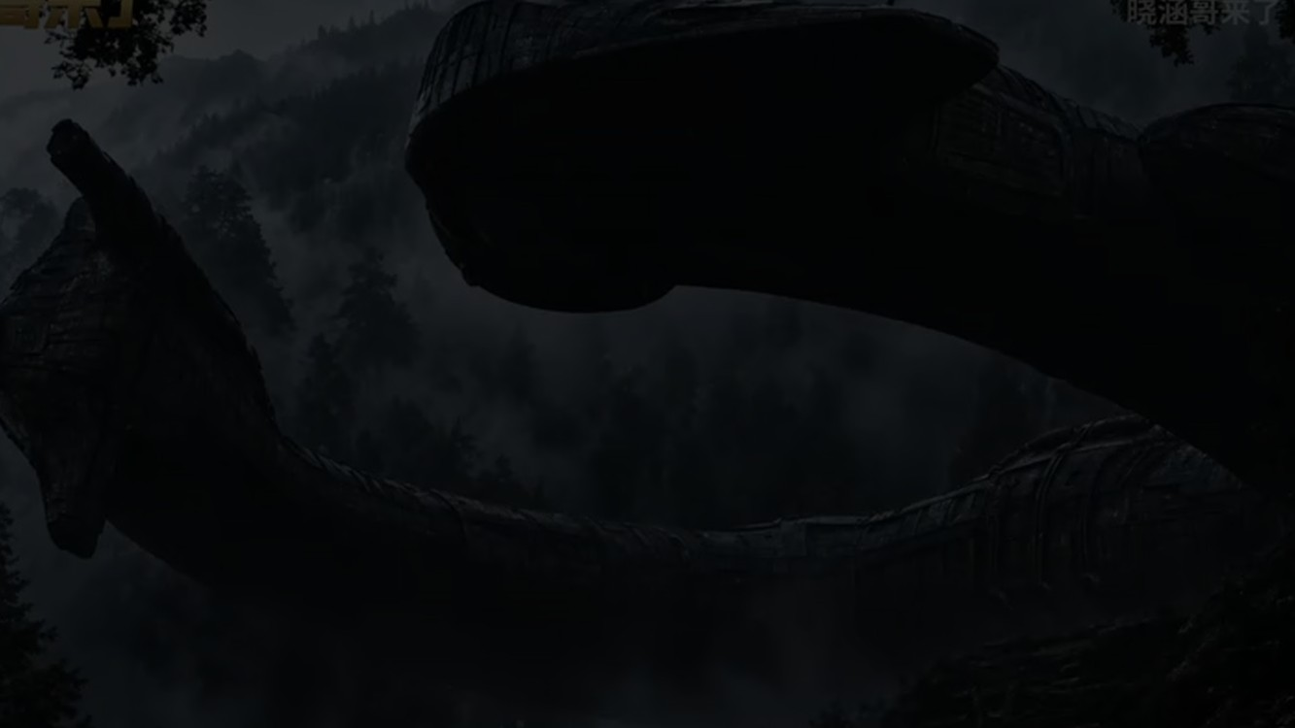
创造一旦开始
就再也收不回来
谢谢大家
Notes:
所以这两部的主题是：创造一旦开始，就再也收不回来了。谢谢。

